Slide 1
Ischemická choroba srdeční
Aplikovaná patofyziologie a epidemiologie neinfekčních nemocí
APKIN, 2016 Čechovská Iveta

Slide 2
Obsah
Z historie
ICHS
Angína pectoris
Prevalence/úmrtnost
Prevence a léčba
Závěr

Slide 3
Z HISTORIE
Poprvé se epidemie začala šířit v USA ve 20.tých a 30.tých letech minulého století, vrcholí ke konci let 60.tých- nejčastější příčina úmrtí v USA
Rozvoj kardiovaskulární epidemiologie po 2. sv.
1948 první epidemiologická kardiovaskulární studie provedená na framinghamské populaci, tzv. Framinghamská studie, na které pracovali lékaři, epidemiologové i statistici
Tři hlavní RF- hypertenze, kouření a zvýšené hladiny cholesterolu- jejich ovlivněním lze ovlivnit výskyt ICHS
https://obalky.kosmas.cz/ArticleFiles/194491/194491-uk%C3%A1zka.pdf/FILE/preventivni-kardiologie-v-kostce-194491-ukazka.pdf

Slide 4
Z HISTORIE
Dále se začala projevovat v Evropě a průmyslově vyspělých zemích světa
50.-60.léta zjištěn rozdíl RF a výskytu ICHS v jednotlivých populacích
Keysova studie sedmi zemí- v Itálii, Řecku, Jugoslávii, Finsku, Holandsku, Japonsku a USA, M 40-59let, 12000,výskyt ICHS závisí nejvíce na hladině CH, nejvyšší výskyt v severních zemích Evropy a USA, naopak nejnižší v Japonsku a středozemí
V 70. letech 20. století se epidemie ICHS šíří i v zemích východní a střední Evropy.
https://obalky.kosmas.cz/ArticleFiles/194491/194491-uk%C3%A1zka.pdf/FILE/preventivni-kardiologie-v-kostce-194491-ukazka.pdf

Slide 5
ICHS
Akutní formy ICHS | Chronické formy ICHS
Akutní infarkt myokardu (STEMI, NSTEMI) | Stabilní angina pectoris
Nestabilní angina pectoris | Prinzmetalova angina pectoris
Náhlá koronární smrt | Koronární syndrom X
 | Němá ischémie myokardu
 | ICHS manifestující srdeční nedostatečností
 | ICHS manifestující se arytmií
http://www.wikiskripta.eu/index.php/Ischemick%C3%A1_choroba_srde%C4%8Dn%C3%AD

Slide 6
Angína pectoris
Je jeden z nejčastějších projevů ICHS (+palpitace, úzkost, pocení, dušnost, nevolnost…)
Typy – symptomatické- stabilní, nestabilní, vazospastická
- asymptomatická- němá ICHS
Projevy- tlak, pálení, řezání, bolesti za hrudní kostí, bolesti levé ruky, krku, zad
Výskyt- zátěž (případně po zátěži), vzrušení, chlad, stresové situace
http://www.ikem-kardiologie.cz/cs/pro-pacienty/co-u-nas-lecime/angina-pectoris/

Slide 7
PREVALENCE
Odhaduje se, že 17,5 milionu lidí zemřelo na KVO v roce 2012, tj. 31% všech úmrtí na světě. Z těchto úmrtí se odhaduje, že 7,4 milionu bylo způsobeno ICHS. ¾ úmrtí v zemích s nízkým či středním příjmem.
RF dle WHO- nezdravé stravování, pohybová inaktivita, kouření, konzumace alkoholu
Výskyt se liší podle pohlaví a věku. Odhaduje se, že ženy ve věku 45-54 trpí AP v méně než 1% případů, ale ve věku nad 65 let to může být 10-15 %. U mladších mužů to je 2-5 % a u mužů nad 65 let 10-20 %.
V Evropě se odhaduje výskyt AP na 20-40 000 postižených na 1 milion obyvatel
http://www.who.int/mediacentre/factsheets/fs317/en/
http://www.ikem-kardiologie.cz/cs/pro-pacienty/co-u-nas-lecime/angina-pectoris/

Slide 8
Prevalence usa (dle AHA)
15,5mil. obyvatel US starších 20let trpí nějakou formou ICHS, celkově se jedná o 6,2% obyvatel (M 7,6% a Ž 5,0%), (data dle NHANES,2009-2012)
Výzkum BRFSS z roku 2013, uvádí že 3,8% respondentů uvedlo AP nebo jinou formu ICHS, nejvíce v západní Virginii (6,2%) a nejméně na Hawai (2,3%)
Černé ženy mají vyšší prevalenci (7,0%) než hispánky (5,9%) a ženy bílé (4,6%)=> rozdíly dle etnik (data z let 2000-2015)
Incidence- do roku 2030 se očekává nárůst ICHS o 18% (od roku 2013, výpočet dle AHA)
http://circ.ahajournals.org/content/133/4/e38.full.pdf+http://circ.ahajournals.org/content/133/13/1302.full

Slide 9
Prevalence evropské země
Celková prevalence v evropských zemích je přibližně 10%, u osob starších až 20%
Severní Irsko (1987-2007) pokles úmrtnosti o 52%M a 60%Ž
Island (1980-2006) pokles úmrtnosti o 80%
Německo (1980-2007) pokles 50%M a 39%Ž
Polsko (1995-2001) pokles úmrtnosti o 50%
EU (27zemí)- pokles úmrtnosti, rok 2000 114,8tisíc úmrtí a 2009 „jen“ 79,8tisíc
Nejvýraznější pokles úmrtnosti v západní Evropě (60%-Nizozemsko, Irsko, UK), velmi malý pokles v Rumusnku, Slovensku, Chorvatsku. Nejvyšší úmrtnost Litva, Lotyšsko a Slovensko. Nejnižší naopak Francie. (data 1980-2009)
https://books.google.cz/books?id=5SBaAgAAQBAJ&pg=PA590&lpg=PA590&dq=prevalence+ichs+eu&source=bl&ots=Ow-Etvu6iE&sig=zMVJrAsB1m3NrOoXXii3-xt1jTQ&hl=cs&sa=X&ved=0ahUKEwjD6pLdxpbMAhVqIJoKHY6mCu4Q6AEIJDAB#v=onepage&q=prevalence%20ichs%20eu&f=false
http://uzis.cz/system/files/24_12.pdf
http://www.ncbi.nlm.nih.gov/pubmed/27006480

Slide 10
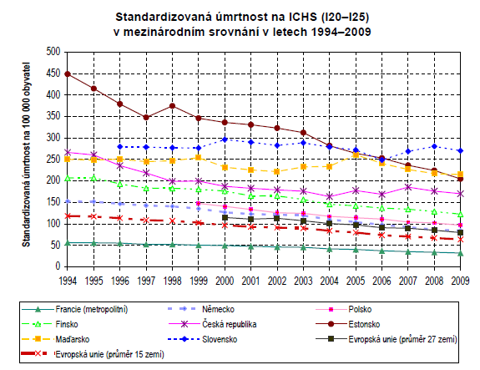
http://uzis.cz/system/files/24_12.pdf

Slide 11
Prevalence ČR
V roce 2010 bylo v nemocnicích v ČR evidováno u 51 365 osob celkem 75 199 případů ICHS, z toho 58,4% na chronické formy ICHS, ženy o 43% nižší hospitalizovanost, 773 035 nemocných je evidovaných u lékařů, nových onemocnění 56291 (2010)
2003-2010 pokles hospitalizací o 1/3, největší pokles u AP (48,9%) a ICHS (38,3%), úmrtnost na ICHS mírně vzrostla, 2007 kulminuje a nyní je opět mírný pokles
Na KVO umírá 44,8 % mužů a 48,7 % žen (za rok 2012), 9,4% populace je na ICHS sledováno u praktických lékařů
1985-2007 pokles mortality na ICHS o 66,2% u M a o 65,4% u Ž, výrazný pokles u akutní formy, u chronické značně menší
Celkově úmrtnost obyvatelstva klesá, úmrtnost na oběhová onemocnění chronické formy (ICHS) stagnuje
http://uzis.cz/system/files/24_12.pdf
http://zdravi.euro.cz/clanek/priloha-lekarske-listy/vliv-prevence-a-lecby-na-pokles-umrtnosti-na-ichs-analyza-efektu-skupin-farmak-454032
http://www.szu.cz/uploads/documents/czzp/aktuality/Cesi_ziji_dele_ale_trapi_je_civilizacni_nemoci/Zprava_o_zdravi_obyvatel_CR_.pdf

Slide 12
Úmrtnost na ichs v ČR
 | NEMOCI OBĚHOVÉ SOUSTAVY |  | ICHS |  | CÉVNÍ ONEMOCNĚNÍ MOZKU
 | M | Ž | M | Ž | M | Ž
1990 | 52,9 | 27,3 | 59,4 | 29,9 | 44,5 | 25,4
2012 | 44,1 | 17,5 | 44,2 | 15,4 | 36,7 | 15,7
Podíl zemřelých do 75 let věku na vybraná onemocnění ze všech úmrtí na nemoci oběhové soustavy v ČR v letech 1990 a 2012 (všechna úmrtí jsou 100 %)
Úmrtnost diabetiků na KVO u mužů až trojnásobná, u žen dvou až pěti násobná!!
http://www.szu.cz/uploads/documents/czzp/aktuality/Cesi_ziji_dele_ale_trapi_je_civilizacni_nemoci/Zprava_o_zdravi_obyvatel_CR_.pdf
http://www.kardio-cz.cz/data/upload/Souhrn_Doporucenych_postup_ESC_pro_diagnostiku_a_lecbu_stabilni_ischemicke_choroby_srdecni_2013.pdf

Slide 13
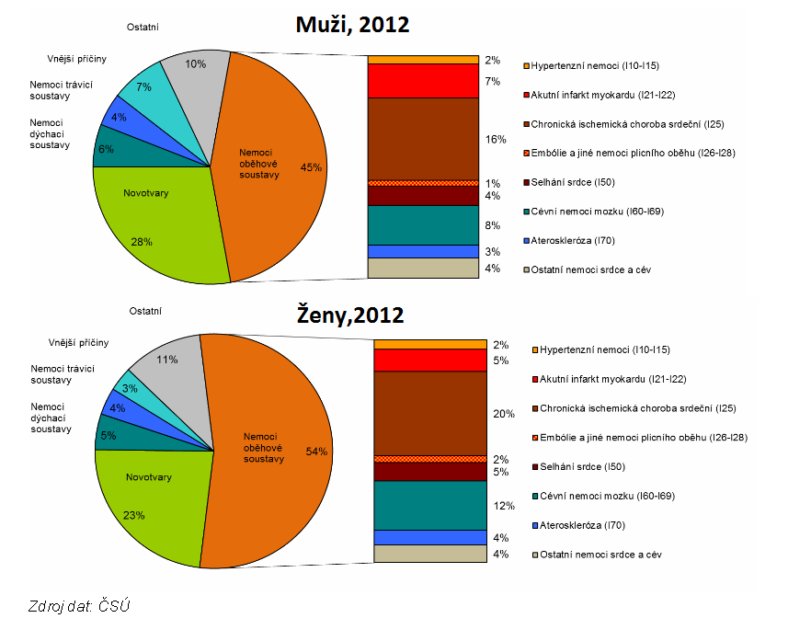

Slide 14
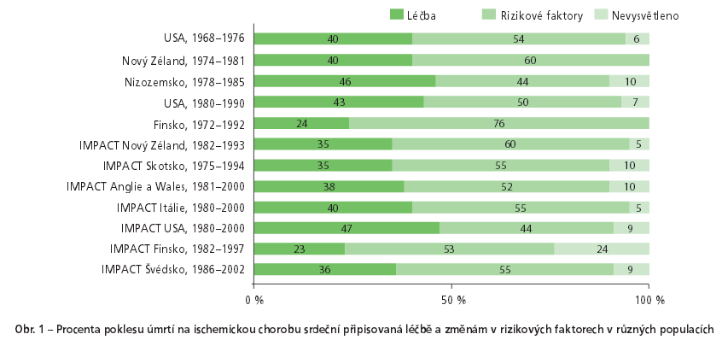
POHYBOVÁ INTERVENCE
Prevence je účinná: > 50 % snížení mortality na KVO je důsledkem změn v rizikových faktorech a 40 % připadá na zlepšení léčebných postupů
http://www.kardio-cz.cz/data/upload/Souhrn_Evropskych_doporuceni_pro_prevenci.pdf

Slide 15
POHYBOVÁ INTERVENCE
Doporučení | Třída | Úroveň | GRADE
Zdraví dospělí všech věkových kategorií by měli věnovat 2,5–5 hodin týdně fyzické aktivitě nebo aerobnímu cvičení alespoň střední intenzity, nebo 1–2,5 hodiny týdně intenzivní fyzické zátěži. Osoby se sedavým způsobem života je nutno důrazně podněcovat, aby začaly vyvíjet zátěž alespoň mírné intenzity. | I | A | Silný
Fyzickou aktivitu/aerobní cvičení je třeba rozdělit do několika cvičebních jednotek o délce ≥ 10 minut a rovnoměrně rozložených v celém týdnu (tzn. 4–5 dní/týden). | IIa | A | Silný
Pacienti po akutním infarktu myokardu, CABG, PCI, se stabilní anginou pectoris nebo se stabilním chronickým srdečním selháním mají provádět aerobní cvičení střední až velmi vysoké intenzity ≥ třikrát týdně (vždy po 30 min). Osoby se sedavým způsobem života je nutno důrazně podněcovat, aby začaly vyvíjet zátěž alespoň mírné intenzity (po odpovídající stratifikaci rizika se zaměřením na zátěž). | I | A | Silný

Slide 16
Pohybová intervence
Experience from controlled trials of physical training in chronic heart failure
-134 pacientů, 2skupiny
- 1. bicyklový ergometr- 20min,4x-5xtýdně, rozjezd a cool down 25w 1-3min, 20min 70-80%SFmax+kalanetika-12min 10cviků,5x týdně, 6-16týdnů cvičení, 69% pac. cvičilo doma
2. pouze BER, muži(126) i ženy(8), 44-77let, nižší spotřeba kyslíku po 16týdnech (oproti 6týdnům)
- Lepších výsledků dosáhla první skupina, celkově studie doporučuje pac. pohyb, bicyklový ergometr a kalanetické cvičení považuje za bezpečné
http://eurheartj.oxfordjournals.org/content/ehj/19/3/466.full.pdf

Slide 17
Pohybová intervence
Pohybová aktivita u nemocných s KVO
- pravidelné cvičení střední intenzity, tj.4-7kcal/min snižuje kardiovaskulární mortalitu
- cvičit 3-5x týdně, střední intenzitou, kombinovat vytrvalostní i odporový trénink, zlepšení kondice po 8-10týdnech
- vytrvalostní trénink s výdejem více než 2000kcal za týden může vést k regresi angiografických změn ICHS, tj. např. hodinová chůze rychlostí 6km/h 6x týdně nebo 20km/h na kole 3x týdně
- 2měsíční program, základ aerobní cvičení, zařazení i odporového tréninku, 3x týdně, sk. 4-6osob
http://www.prolekare.cz/pdf?ida=kr_03_01_03.pdf

Slide 18
Pohybová intervence
Regular Physical Exercise and Low-Fat DietEffects on Progression of Coronary Artery Disease
-113 pac. se stabilní AP
-1sk. intervenční program, tj. doma denně minimálně 30min na bicyklovém ergometru na 75% SFmax (limitované symptomy)+2x60min ve skupině týdně+dieta,
-2sk. kontrolní, tj. běžná péče, cvičili ve skupině „local coronary exercise group“(bez uvedení jak často), taktéž dieta
- Skupina s intervenčním programem dosáhla lepších výsledků- výraznější pokles celkového CH, zvýšení HDL, snížení LDL, pokles hmotnosti
http://www.ncbi.nlm.nih.gov/pubmed/1617762

Slide 19
Závěr
ICHS je nejčastějším KVO a jejím nejčetnějším projevem je AP
Celkově pokles mortality ICHS, ale chronická forma stagnuje, výrazný rozdíl mezi západní a východní Evropou, taktéž rozdíly mezi etniky
Většina studií neudává přesný popis cvičení pacientů, nejčastěji uvádí pouze aerobní a odporové cvičení, pacientům je v globále pohyb doporučován jakožto prevence a zlepšení některých ukazatelů KVO

Slide 20
ZKRATKY
AHA- American Heart Association
AP- angína pectoric
BER- bicyklový ergometr
BRFSS- Behavioral Risk Factor Surveillance Systém
CH-cholesterol
NHANES-National Health and Nutrition Examination Survey
ISCH- ischemická choroba srdeční
KVO- kardiovaskulární onemocnění
RF- rizikové faktory
WHO- World Health Organization

Slide 21
Použité zdroje
https://obalky.kosmas.cz/ArticleFiles/194491/194491-uk%C3%A1zka.pdf/FILE/preventivni-kardiologie-v-kostce-194491-ukazka.pdf
http://www.wikiskripta.eu/index.php/Ischemick%C3%A1_choroba_srde%C4%8Dn%C3%AD
http://www.ikem-kardiologie.cz/cs/pro-pacienty/co-u-nas-lecime/angina-pectoris/
http://www.who.int/mediacentre/factsheets/fs317/en/
http://circ.ahajournals.org/content/133/4/e38.full.pdf+http://circ.ahajournals.org/content/133/13/1302.full
https://books.google.cz/books?id=5SBaAgAAQBAJ&pg=PA590&lpg=PA590&dq=prevalence+ichs+eu&source=bl&ots=Ow-Etvu6iE&sig=zMVJrAsB1m3NrOoXXii3-xt1jTQ&hl=cs&sa=X&ved=0ahUKEwjD6pLdxpbMAhVqIJoKHY6mCu4Q6AEIJDAB#v=onepage&q=prevalence%20ichs%20eu&f=false
http://uzis.cz/system/files/24_12.pdf
http://www.ncbi.nlm.nih.gov/pubmed/27006480
http://zdravi.euro.cz/clanek/priloha-lekarske-listy/vliv-prevence-a-lecby-na-pokles-umrtnosti-na-ichs-analyza-efektu-skupin-farmak-454032
http://www.szu.cz/uploads/documents/czzp/aktuality/Cesi_ziji_dele_ale_trapi_je_civilizacni_nemoci/Zprava_o_zdravi_obyvatel_CR_.pdf
http://www.kardio-cz.cz/data/upload/Souhrn_Doporucenych_postup_ESC_pro_diagnostiku_a_lecbu_stabilni_ischemicke_choroby_srdecni_2013.pdf
http://www.kardio-cz.cz/data/upload/Souhrn_Evropskych_doporuceni_pro_prevenci.pdf
http://eurheartj.oxfordjournals.org/content/ehj/19/3/466.full.pdf
http://www.prolekare.cz/pdf?ida=kr_03_01_03.pdf
http://www.ncbi.nlm.nih.gov/pubmed/1617762
http://www.ikem-kardiologie.cz/cs/pro-pacienty/co-u-nas-lecime/angina-pectoris/

